Slide 1

ADMINISTRACIÓN DE APACHE
PHP CON ACCESO A BASES DE DATOS
| Página 1
Notes:
1

Slide 2
TEMA 5. SERVIDOR WEB
Detrás de cada página web debe existir un servidor web que ofrezca esa página.
Según las páginas web que se ofrezca el servidor web deberá estar configurado para tal fin: con soporte PHP, con soporte de cifrado, con soporte de control de acceso, etc.
Además, un servidor web puede alojar varios dominios de Internet.
PHP
| Página 2
Notes:
2

Slide 3
TEMA 5. SERVIDOR WEB
Veremos cómo configurar y administrar el servidor Apache ya que soporta: páginas web estáticas, dinámicas, hosts virtuales, seguridad mediante cifrado, autenticación y control de acceso, modularización y monitorización de archivos de registro.
PHP
| Página 3
Notes:
3

Slide 4
TEMA 5. EL SERVIDOR APACHE
El servidor http Apache es uno de los proyectos desarrollados por la Fundación Apache que es una organización no lucrativa creada para dar soporte a los proyectos de software bajo la denominación Apache.
Apache Software Foundation es una comunidad descentralizada de desarrolladores que trabajan cada uno en sus propios proyectos de código abierto (open source).
PHP
| Página 4
Notes:
4

Slide 5
TEMA 5. CARACTERÍSTICAS DEL SERVIDOR APACHE
Servidor Web potente, flexible y ajustado al HTTP/1.1.
Modular. Altamente configurable y extensible.
Servidor “Open Source”.
Multiplataforma: Windows, Linux, Unix, …
Servidor “mas utilizado” en Internet.
http://www.netcraft.com
PHP
| Página 5
Notes:
5

Slide 6
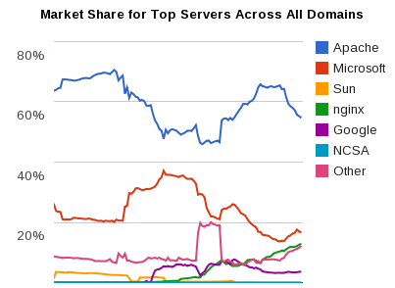
TEMA 5. CARACTERÍSTICAS DEL SERVIDOR APACHE
PHP
| Página 6
Notes:
6

Slide 7
TEMA 5. INSTALACIÓN DE APACHE EN LINUX (Debian/Ubuntu)
Instalación del paquete:
sudo apt-get update
sudo apt-get install apache2
Normalmente, una vez que se ha instalado, apache comenzará a funcionar.
2. Comprobación del funcionamiento:
ps –ef | grep apache2
PHP
| Página 7
Notes:
7

Slide 8
TEMA 5. INSTALACIÓN DE APACHE EN LINUX (Debian/Ubuntu)
Comprobar si el servidor está en disposición de atender las peticiones http. Para ello abrimos el navegador y ponemos:
http://Dirección IP del host
PHP
| Página 8
Notes:
8

Slide 9
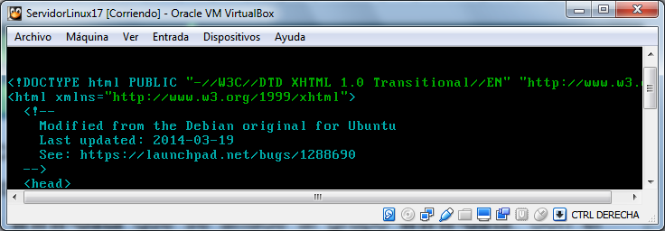
TEMA 5. INSTALACIÓN DE APACHE EN LINUX (Debian/Ubuntu)
Con la instalación se crean:
Los archivos de configuración en /etc/apache2.
El usuario www-data que se añade al grupo www-data. Son el usuario y el grupo con el que se ejecutan los procesos de Apache que se encargan de atender peticiones.
El directorio /var/www/html. Es el directorio raíz del servidor por defecto. Su propietario es root y su grupo es root. En esta carpeta ya hay un archivo index.html.
PHP
| Página 9
Notes:
9

Slide 10
TEMA 5. INICIO/PARADA DEL SERVIDOR
Cada que vez que cambien los ficheros de configuración para que se apliquen los cambios hay que:
Parar/iniciar el servidor.
O indicarle que lea de nuevo los ficheros de configuración.
PHP
| Página 10
Notes:
10

Slide 11
TEMA 5. INICIO/PARADA DEL SERVIDOR (Debian/Ubuntu)
Inicio (varias posibilidades):
◦ sudo service apache2 start
◦ sudo /etc/init.d/ apache2 start
◦ sudo apachectl start
Parada (varias posibilidades):
◦ sudo service apache2 stop
◦ sudo /etc/init.d/ apache2 stop
◦ sudo apachectl stop
PHP
| Página 11
Notes:
11

Slide 12
TEMA 5. INICIO/PARADA DEL SERVIDOR (Debian/Ubuntu)
Reinicio (varias posibilidades):
◦ sudo service apache2 restart
◦ sudo /etc/init.d/ apache2 restart
◦ sudo apachectl restart
Leer de nuevo los ficheros (varias posibilidades):
◦ sudo service apache2 reload
◦ sudo /etc/init.d/ apache2 reload
PHP
| Página 12
Notes:
12

Slide 13
TEMA 5. SERVIDOR “PRINCIPAL” Y SERVIDORES VIRTUALES
Linux (Debian/Ubuntu)
La versión precompilada para Debian/Ubuntu tiene habilitados servidores virtuales.
Tiene creado y habilitado un servidor virtual por defecto (default).
PHP
| Página 13
Notes:
13

Slide 14
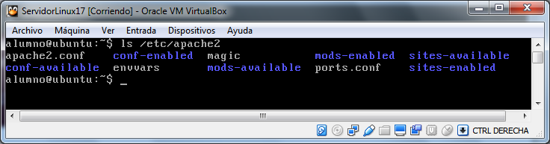
TEMA 5. FICHEROS DE CONFIGURACIÓN (Debian/Ubuntu)
Los archivos de configuración de apache2 contienen las llamadas directivas de configuración y se encuentran en el directorio /etc/apache2.
PHP
| Página 14
Notes:
14

Slide 15
TEMA 5. FICHEROS DE CONFIGURACIÓN (Debian/Ubuntu)
/etc/apache2/apache2.conf
Es el fichero de configuración principal e incluye las directivas principales del servidor. Al final del archivo y mediante la orden include se le indica a Apache que debe cargar otros ficheros de configuración donde se encuentra la configuración de otros componentes.
PHP
| Página 15
Notes:
15

Slide 16
TEMA 5. FICHEROS DE CONFIGURACIÓN (Debian/Ubuntu)
/etc/apache2/ports.conf
Incluido en apache2.conf. En este fichero se establecen las direcciones IP y los puertos por los que escucha el servidor. En la instalación que hemos llevado a cabo se establece que se escuche en el puerto 80 (http por defecto) y en caso de que activemos el protocolo SSL se usaría el puerto 443.
/etc/apache2/envvars
Fichero que se utiliza para configurar las variables de entorno del servidor.
PHP
| Página 16
Notes:
16

Slide 17
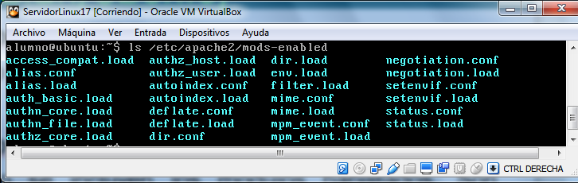
TEMA 5. FICHEROS DE CONFIGURACIÓN (Debian/Ubuntu)
/etc/apache2/mods-available/
En este directorio se incluyen los módulos disponibles.
/etc/apache2/mods-enabled/
En este directorio se incluyen los módulos habilitados. Son realmente enlaces simbólicos a los ficheros de mods-available.
PHP
| Página 17
Notes:
17

Slide 18
TEMA 5. FICHEROS DE CONFIGURACIÓN (Debian/Ubuntu)
/etc/apache2/sites-available/
En este directorio se incluyen el fichero 000-default.conf con la configuración del servidor virtual por defecto.
/etc/apache2/sites-enabled/
Contiene el fichero 000-default que es un enlace al fichero 000-default.conf del directorio sites-available.
PHP
| Página 18
Notes:
18

Slide 19
TEMA 5. CONFIGURACIÓN. Directivas
Se definen en los ficheros de configuración.
Las directivas no especificadas utilizan su valor por defecto.
Comentarios -> #
Muchas directivas.
Puedes consultar las directivas en:
http://httpd.apache.org/docs/2.2/mod/directives.html
PHP
| Página 19
Notes:
19

Slide 20
TEMA 5. CONFIGURACIÓN. Directivas
Algunas de las que usaremos:
ServerName
DocumentRoot
DirectoryIndex
<Directory … > … </Directory>
Options Indexes All None
ErrorLog
Alias
LoadModule
PHP
| Página 20
Notes:
20

Slide 21
TEMA 5. CONFIGURACIÓN. Directivas
Nombre del servidor web
ServerName
Es el nombre que se escribe en el navegador para solicitar la página. Por ejemplo:
ServerName www.ciudadescolar.com
PHP
| Página 21
Notes:
21

Slide 22
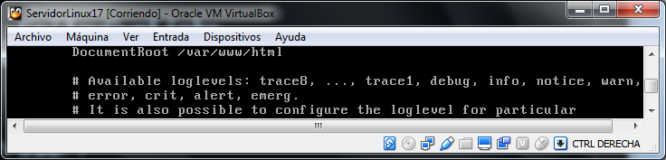
TEMA 5. CONFIGURACIÓN. Directivas
Directorio donde se almacenan las páginas del sitio web DocumentRoot
/etc/apache2/sites-available/000-default.conf
PHP
| Página 22
Notes:
22

Slide 23
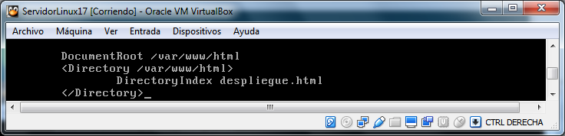
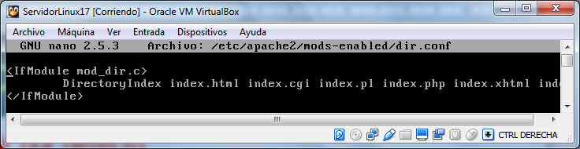
TEMA 5. CONFIGURACIÓN. Directivas
Ficheros a servir por defecto
DirectoryIndex
/etc/apache2/sites-available/000-default.conf
Normalmente se establece en el fichero /etc/apache2/mods_enabled/dir.conf y es heredada por todos los servidores virtuales.
PHP
| Página 23
Notes:
23

Slide 24
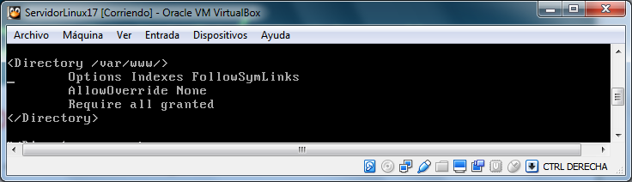
TEMA 5. CONFIGURACIÓN. Directivas
Opciones sobre directorios
<Directory> … </Directory>
Options Indexes
/etc/apache2/apache2.conf
Si en el directorio del sitio web no está el fichero por defecto, visualiza lista de archivos del directorio. Para lo contrario: -indexes
PHP
| Página 24
Notes:
24

Slide 25
TEMA 5. CONFIGURACIÓN. Directivas
Registro de errores
ErrorLog
Indica dónde ubicar el archivo de registro de los errores que se produzcan en el servidor. El lugar por defecto es /var/log/apache2/error.log. En el fichero apache2.conf se establece utilizando una variable de entorno definida en el fichero /etc/apache2/envvars.
ErrorLog ${APACHE_LOG_DIR}/error.log
Si en el directorio del sitio web no está el fichero por defecto, visualiza lista de archivos del directorio. Para lo contrario: -indexes
PHP
| Página 25
Notes:
25

Slide 26
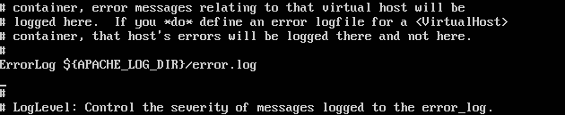
TEMA 5. CONFIGURACIÓN. Directivas
Registro de errores
ErrorLog
etc/apache2/apache2.conf
PHP
| Página 26
Notes:
26

Slide 27
TEMA 5. CONFIGURACIÓN. Directivas
Conexiones persistentes
KeepAlive
Determina si el servidor va a permitir que cada conexión haga más de una petición, es decir si la conexión TCP/IP es persistente. El problema de activarlo es que un único cliente puede consumir demasiados recursos y saturar el servidor por lo que en caso de establecerlo a on se recomienda configurar cuidadosamente KeepAliveTimeout, generalmente a un nivel bajo.
KeepAlive on
Si en el directorio del sitio web no está el fichero por defecto, visualiza lista de archivos del directorio. Para lo contrario: -indexes
PHP
| Página 27
Notes:
27

Slide 28
TEMA 5. CONFIGURACIÓN. Directivas
Conexiones persistentes
KeepAliveTimeout
Establece el tiempo que mantiene el servidor la conexión abierta a la espera de más peticiones.
KeepAliveTimeout 15
PHP
| Página 28
Notes:
28

Slide 29
TEMA 5. CONFIGURACIÓN. Directivas
Conexiones persistentes
MaxKeepAliveRequests
Determina el número de peticiones que podrá realizar cada conexión. Evidentemente solo tiene sentido si KeepAlive está activada.
MaxKeepAliveRequests 100
PHP
| Página 29
Notes:
29

Slide 30
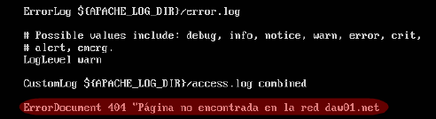
TEMA 5. CONFIGURACIÓN. Directivas
Códigos de error
ErrorDocument
/etc/apache2/sites-available/000-default.conf
| Página 30
Notes:
30

Slide 31
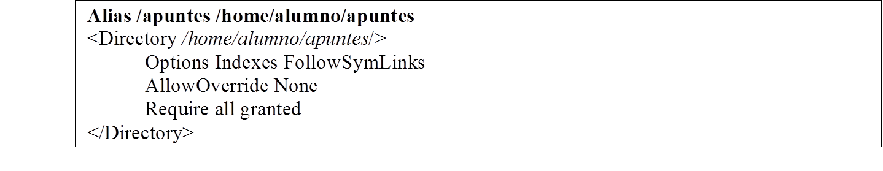
TEMA 5. CONFIGURACIÓN. Directivas
Directorios virtuales
Directorios que están fuera del directorio raíz (DocumentRoot) del servidor.
Alias
/etc/apache2/sites-available/000-default.conf
| Página 31
Notes:
31

Slide 32

TEMA 5. CONFIGURACIÓN. Directivas
Redirecciones
Redirect
/etc/apache2/sites-available/000-default.conf
| Página 32
Notes:
32

Slide 33
TEMA 5. MÓDULOS. Introducción
Apache es un servidor modular, es decir, la funcionalidad de su núcleo se puede ampliar con módulos.
Cada módulo se configura con directivas que se establecen en su correspondiente fichero .conf.
| Página 33
Notes:
33

Slide 34
TEMA 5. MÓDULOS. Introducción
Tipos
Módulos estáticos que se añaden cuando se compila Apache.
Módulos que se cargan dinámicamente cuando se inicia el servidor.
Ventajas:
Servidor más flexible.
Desventajas DSO:
Servidor es más lento en el arranque.
Servidor más lento en funcionamiento.
| Página 34
Notes:
34

Slide 35
TEMA 5. MÓDULOS (Debian/Ubuntu)
Puedes consultar los módulos estáticos que se han cargado al compilar el servidor mediante el comando:
apache2ctl –l
Otra forma de consultarlo es (se visualizan los módulos que se cargan de forma dinámica y estática):
apache2ctl –M
También se pueden visualizar los que se cargan de forma dinámica consultando el directorio:
/etc/apache2/mods-enabled.
| Página 35
Notes:
35

Slide 36
TEMA 5. MÓDULOS (Debian/Ubuntu)
Módulos disponibles
Podemos encontrar los módulos disponibles para cargar en la carpeta /usr/lib/apache2/modules (archivos .so):
ls -la /usr/lib/apache2/modules
| Página 36
Notes:
36

Slide 37
TEMA 5. MÓDULOS. Introducción
Directivas
LoadModule
Permite cargar módulos dinámicos.
<IfModule nombre_modulo> … </IfModule>
Permite especificar directivas que se tendrán en cuenta si el módulo está cargado.
/etc/apache2/mods-enabled/dir.load
/etc/apache2/mods-enabled/dir.conf
| Página 37
Notes:
37

Slide 38
TEMA 5. MÓDULOS (Debian/Ubuntu)
Directorios y ficheros de configuración
/etc/apache2/mods-available/
Ficheros .load
Para cargar un módulo.
Ficheros .conf
Configuración básica para iniciar el módulo.
| Página 38
Notes:
38

Slide 39
TEMA 5. MÓDULOS (Debian/Ubuntu)
/etc/apache2/mods-enabled/
Módulos habilitados.
Enlaces simbólicos a los ficheros de mods-available.
Módulos a cargar al iniciar Apache.
| Página 39
Notes:
39

Slide 40
TEMA 5. MÓDULOS (Debian/Ubuntu). COMANDOS
Habilitar un módulo
a2enmod nombre_modulo
Crea un enlace simbólico en mods_enabled.
Deshabilitar un módulo
a2dismod nombre_modulo
Borra el enlace simbólico de mods_enabled.
Hay que reiniciar Apache2 al habilitar/deshabilitar módulos.
| Página 40
Notes:
40

Slide 41
TEMA 5. MÓDULOS (Debian/Ubuntu). Espacio web para cada usuario ( userdir)
En determinadas circunstancias es útil que cada usuario del sistema tenga un directorio en el que pueda crear su propio conjunto de páginas web.
Si activamos el módulo userdir (por defecto no está activado) cada usuario tendrá un espacio al que se accederá mediante la URL http://sitioejemplo.com/~nombreusuario donde nombreusuario será el nombre de usuario Linux.
PHP
| Página 41
Notes:
41

Slide 42
TEMA 5. MÓDULOS (Debian/Ubuntu). Espacio web para cada usuario ( userdir)
Cada usuario del sistema dispondrá de un espacio web que se almacena dentro de su carpeta home en una carpeta llamada public_html (por ejemplo, /home/Javier/public_html). Si dicha carpeta no existe, el propio usuario puede crearla y copiar dentro de ella su página web. Los permisos recomendados son 644, para que el 'grupo' y el 'resto' de usuarios tengan acceso de lectura y así se puedan visualizar las páginas.
PHP
| Página 42
Notes:
42

Slide 43
TEMA 5. MÓDULOS (Debian/Ubuntu). Espacio web para cada usuario ( userdir)
El caracter '~'comúnmente conocido como gusanillo y que se obtiene con las teclas Alt Gr + 4 sirve para indicar a apache que debe servir la página desde el home del usuario (en Linux el 'gusanillo' equivale a la carpeta home). Por ejemplo, si hemos creado un usuario javier y éste ha creado la carpeta /home/javier/public_html y ha copiado en ella su página web, desde cualquier PC de la red podremos acceder a dicha carpeta yendo a la dirección
http://ip-del-servidor/~javier/
Para que la página aparezca automáticamente, es necesario crear un archivo llamado index.html.
PHP
| Página 43
Notes:
43

Slide 44
TEMA 5. MÓDULOS (Debian/Ubuntu). Espacio web para cada usuario ( userdir)
Pasos a seguir:
El usuario debe crear en su home la carpeta public_html:
mkdir public_html
Activar el módulo userdir:
sudo a2enmod userdir
En el directorio /etc/apache2/mods-enabled se han creado enlaces simbolicos del modulo userdir (ficheros .conf y .load) hacia /etc/apache2/mod availables
3. Finalmente, reiniciamos el servidor:
sudo /etc/init.d/apache2 restart
PHP
| Página 44
Notes:
44

Slide 45
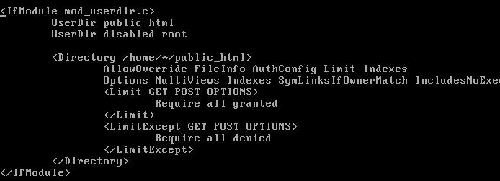
TEMA 5. MÓDULOS (Debian/Ubuntu). Espacio web para cada usuario ( userdir)
El contenido de /etc/apache2/mods-available/userdir.conf es:
Con la directiva UserDIR se establece public_html como directorio personal para todos los usuarios excepto para el usuario root. Y con la directiva Directory se establece la configuración de este directorio. Para comprobar que funciona, desde el navegador:
192.168.37.XX/~usuario
PHP
| Página 45
Notes:
45

Slide 46
TEMA 5. CONTROL DE ACCESO POR HOST (IP/nombre_dominio)
Apache permite restringir algunas zonas del sitio web, en base a la dirección del visitante, esto puede ser realizado de manera fácil siempre que esté cargado el módulo mod_authz_host. Se utiliza la directiva Require. Ejemplos:
Permitir el acceso sin restricciones:
Denegar todo el acceso:
Permitir una única dirección IP:
PHP
| Página 46
Notes:
46

Slide 47
TEMA 5. CONTROL DE ACCESO POR HOST (IP/nombre_dominio)
Denegar el acceso a un host:
Denegar el acceso a un dominio completo:
| Página 47
Notes:
47

Slide 48
TEMA 5. CONTROL DE ACCESO POR HOST (IP/nombre_dominio)
La directiva Require puede combinarse mediante las directivas <RequireAll>...</RequireAll>, <RequireAny>...</RequireAny> y <RequireNone>...</RequireNone> para formar reglas más complejas.
<RequireAll>...</RequireAll> indica que la autenticación se cumple si todas las directivas se cumplen. Ejemplo:
Permitirá el acceso si el ordenador no es de la redes 147.156.0.0. y 192.168.100.0
| Página 48
Notes:
48

Slide 49
TEMA 5. CONTROL DE ACCESO POR HOST (IP/nombre_dominio)
<RequireAny>...</RequireAny> indica que la autenticación se cumple si al menos una de las directivas se cumple. Está establecida por defecto. Ejemplo:
Permitirá el acceso a las direcciones IP 192.168.100.8 y 192.168.100.9.
| Página 49
Notes:
49

Slide 50
TEMA 5. CONTROL DE ACCESO POR HOST (IP/nombre_dominio)
<RequireNone>...</RequireNone> indica que la autenticación se cumple si todas las directivas no se cumplen. Ejemplo:
Permitirá el acceso todas las direcciones IP escepto 192.168.100.8 y 192.168.100.9.
| Página 50
Notes:
50

Slide 51
TEMA 5. AUTENTICACÓN
La autenticación es el proceso para verificar que alguien es realmente quién dice ser.
Muchas veces los sitios web contienen información sensible y dirigida a un grupo reducido de usuarios. Apache se puede configurar para controlar los usuarios que tienen acceso a una página web o a una parte de esta.
PHP
| Página 51
Notes:
51

Slide 52
TEMA 5. AUTENTICACÓN
La autenticación es el proceso para verificar que alguien es realmente quién dice ser.
Existen módulos que permiten la autenticación.
Se pueden utilizar diferentes sistemas para almacenar la información necesaria: ficheros, bases de datos, servidores de directorios (LDAP).
PHP
| Página 52
Notes:
52

Slide 53
TEMA 5. AUTENTICACÓN. Tipos
Basic
Módulo mod_auth_basic.
Digest
Módulo mod_auth_digest.
Certificados digitales
Módulo mod_ssl.
PHP
| Página 53
Notes:
53

Slide 54
TEMA 5. AUTENTICACÓN. Autenticación Basic
mod_auth_basic
La contraseña es enviada por el cliente en texto plano.
La información de los usuarios se almacena en un fichero de texto (orden htpasswd).
Es recomendable utilizar este método combinado con conexión SSL (HTTPS).
PHP
| Página 54
Notes:
54

Slide 55
TEMA 5. AUTENTICACÓN. Autenticación Basic
Para establecer el acceso a un directorio mediante contraseña es necesario:
Verificar que el módulo auth_basic (autentificación basic) está activado:
ls –l /etc/apache2/mods-enabled
Si no es así, activar el módulo:
sudo a2enmod auth_basic
PHP
| Página 55
Notes:
55

Slide 56
TEMA 5. AUTENTICACÓN. Autenticación Basic
Crear el fichero passwd con usuarios/contraseñas:
La primera vez que se invoca el comando se utiliza la opción -c para crear el fichero:
htpasswd -c /etc/apache2/passwd profesor1
Para añadir un nuevo usuario al fichero:
htpasswd /etc/apache2/passwd profesor2
Para borrar un nuevo usuario al fichero:
htpasswd -D /etc/apache2/passwd profesor1
PHP
| Página 56
Notes:
56

Slide 57
TEMA 5. AUTENTICACÓN. Autenticación Basic
Configurar el servidor. Por ejemplo, si se trata del servidor virtual por defecto, sería en
/etc/apache2/sites-available/000-default.conf
PHP
| Página 57
Notes:
57

Slide 58
TEMA 5. AUTENTICACÓN. Autenticación Digest
mod_auth_digest
La contraseña se envía cifrada (¡¡ cifrado débil, no es seguro !!) por el cliente.
La información se almacena en un fichero de texto (orden htdigest)
PHP
| Página 58
Notes:
58

Slide 59
TEMA 5. AUTENTICACÓN. Autenticación Digest
Para establecer el acceso a un directorio mediante contraseña es necesario:
Verificar que el módulo auth_digest (autentificación digest) está activado:
ls –l /etc/apache2/mods-enabled
Si no es así, activar el módulo:
sudo a2enmod auth_digest
PHP
| Página 59
Notes:
59

Slide 60
TEMA 5. AUTENTICACÓN. Autenticación Digest
Crear el fichero digest con usuarios/contraseñas asociados a un dominio:
La primera vez que se invoca el comando se utiliza la opción -c para crear el fichero:
htdigest -c /etc/apache2/usuarios/digest informatica admin1
Para añadir un nuevo usuario al fichero:
htdigest /etc/apache2/usuarios/digest informatica admin2
Para borrar un nuevo usuario al fichero:
htdigest -D /etc/apache2/usuarios/digest informatica admin1
PHP
| Página 60
Notes:
60

Slide 61
TEMA 5. AUTENTICACÓN. Autenticación Digest
Configurar el servidor. Por ejemplo, si se trata del servidor virtual por defecto, sería en
/etc/apache2/sites-available/000-default.conf
PHP
| Página 61
Notes:
61

Slide 62
TEMA 5. FICHEROS .htaccess
Son ficheros que permiten la configuración personalizada de directorios.
Fichero de configuración del servidor virtual.
Fichero .htaccess dentro de un directorio.
PHP
| Página 62
Notes:
62

Slide 63
TEMA 5. FICHEROS .htaccess
Cada vez que se produce una petición:
El servidor busca en la ruta del recurso que ha solicitado el cliente un fichero con el nombre .htaccess.
Aplica sobre el directorio las directivas definidas.
Este nombre (.htaccess) no es obligatorio y puede modificarse cambiando el valor en la directiva AccessFileName)
PHP
| Página 63
Notes:
63

Slide 64
TEMA 5. FICHEROS .htaccess
Por defecto está configurada una directiva de sección File a nivel del servidor principal en el fichero apache2.conf (y que por tanto afecta a todos los servidores virtuales) para que los ficheros que empiecen por .ht no sean accesibles ni visibles por los clientes.
<FilesMatch ”^\.ht”> (^ indica desde el principio y \ escapa el .)
Require all denied
</FilesMatch>
PHP
| Página 64
Notes:
64

Slide 65
TEMA 5. MONITORIZACIÓN. Ficheros de registros (logs) (Debian/Ubuntu)
El archivo de errores del servidor virtual se establece en apache2.conf con la directiva ErrorLog:
ErrorLog ${APACHE_LOG_DIR}/error.log
Donde, ${APACHE_LOG_DIR} es una variable de entorno definida en el fichero /etc/apache2/envars
es decir:
/var/log/apache2/error.log
PHP
| Página 65
Notes:
65

Slide 66
TEMA 5. MONITORIZACIÓN. Ficheros de registros (logs) (Debian/Ubuntu)
El servidor almacena en el registro de acceso información sobre todas las peticiones que procesa.
El archivo de accesos del servidor se establece en /etc/apache2/sites-available/000-default.com con la directiva CustomLog:
CustomLog ${APACHE_LOG_DIR}/access.log combined
es decir:
/var/log/apache2/access.log
PHP
| Página 66
Notes:
66

Slide 67
TEMA 5. MONITORIZACIÓN. Ficheros de registros (logs) (Debian/Ubuntu)
Combined indica el uso de un único archivo para guardar toda la información ya que es posible dividir este registro en varios.
PHP
| Página 67
Notes:
67

Slide 68
TEMA 5. MONITORIZACIÓN. Ficheros de registros (logs)
Múltiples directivas para personalizar logs.
ErrorLog
CustomLog
LogLevel. Establece cuánta información se guardará en el archivo de registro de errores (nivel de verbosidad), es decir si la descripción de los errores será más o menos detallada. Valores posibles: debug, info, notice, warn, error, crit, alert, emerg.
PHP
| Página 68
Notes:
68

Slide 69
TEMA 5. MONITORIZACIÓN. Módulos para monitorizar el servidor
Estos dos módulos nos permiten obtener información muy útil sobre nuestro servidor.
mod_status. Activado por defecto. Permite monitorizar el rendimiento del servidor. Genera un documento HTML con información sobre el estado actual del servidor. Pasos a seguir:
PHP
| Página 69
Notes:
69

Slide 70
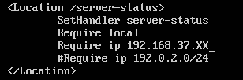

TEMA 5. MONITORIZACIÓN. Módulos para monitorizar el servidor
Habilitar módulo si no está habilitado:
sudo a2enmod status
Editar el fichero de configuración del módulo /etc/apache2/mods-enabled/status.conf y habilitar el acceso a /server-status desde Windows:
PHP
| Página 70
Notes:
70

Slide 71
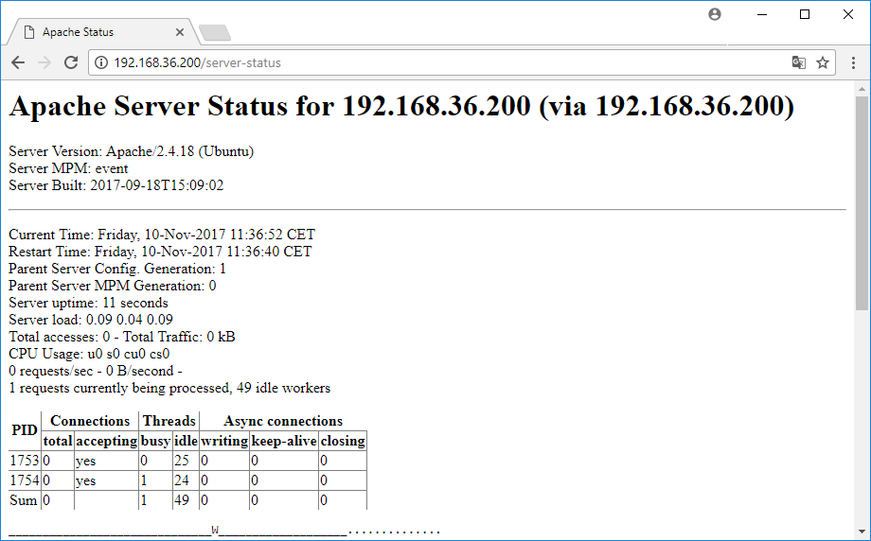
TEMA 5. MONITORIZACIÓN. Módulos para monitorizar el servidor
Reinicia el servidor:
sudo service apache2 restart
Desde Windows conectarse a //192.168.200.XX/server-status:
PHP
| Página 71
Notes:
71

Slide 72


TEMA 5. MONITORIZACIÓN. Módulos para monitorizar el servidor
mod_info. Proporciona una vista resumida sobre la configuración del servidor. Hay que activar el módulo. Pasos a seguir:
Habilitar módulo si no está habilitado:
sudo a2enmod info
Editar el fichero de configuración del módulo /etc/apache2/mods-enabled/info.conf y habilitar el acceso a /server-status desde Windows:
PHP
| Página 72
Notes:
72

Slide 73
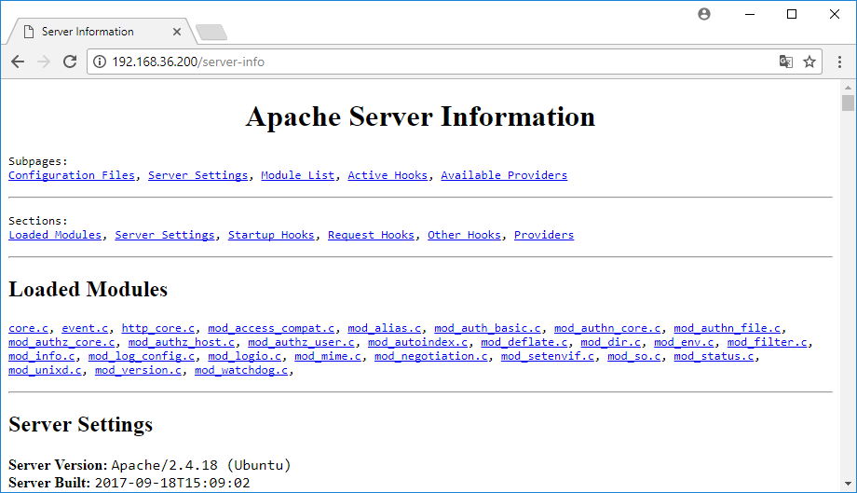
TEMA 5. MONITORIZACIÓN. Módulos para monitorizar el servidor
Reinicia el servidor:
sudo service apache2 restart
Desde Windows conectarse a //192.168.37.XX/server-info:
PHP
| Página 73
Notes:
73

Slide 74
TEMA 5. MONITORIZACIÓN. Analizadores de logs
Webalizer (http://www.webalizer.org/)
Awstats (http://www.awstats.org/)
Visitors (http://www.hping.org/visitors/)
Analog (http://www.analog.cx/)
PHP
| Página 74
Notes:
74

Slide 75
TEMA 5. MONITORIZACIÓN. Webalizer
Webalizer es un programa que previo análisis del fichero de accesos, genera informes del sitio web. Gracias a esos informes, podemos observar, entre otras cosas, el número de personas que han visitado el sitio web donde se vaya a instalar (o ejecutar) webalizer. Este programa no sólo nos da los informes cuantitativos, si no que también nos da informes gráficos.
PHP
| Página 75
Notes:
75

Slide 76
TEMA 5. MONITORIZACIÓN. Webalizer
El contenido del fichero /etc/webalizer/webalizer.conf es similar al siguiente:
PHP
| Página 76
Notes:
76

Slide 77
TEMA 5. MONITORIZACIÓN. Webalizer
LogFile /var/log/apache2/access.log.1": Aquí es donde especificamos el lugar donde se encuentran los informes de las personas que acceden a nuestra web. Estos informes los guarda nuestro servidor web. Webalizer necesita saber dónde están esos informes para saber quienes han entrado, con qué navegadores y muchas otras cosas mas.
"OutputDir /var/www/html/webalizer" : Directorio donde se generaran los archivos HTML que contendrán las estadísticas y reportes de nuestra página web, lo más lógico es que sea en un lugar accesible desde la web.
"Incremental no" : Sólo hay un fichero de informes. Si estuviera a “yes”, habría más de un fichero.
PHP
| Página 77
Notes:
77

Slide 78
TEMA 5. MONITORIZACIÓN. Webalizer
"ReportTitle usage statics for": Se trata del título que quieres que lleve las páginas HTML que se generarán.
"HostName URL_servidorLinuxXX": Aquí se coloca el Nombre o URL del servidor donde está el webalizer. Este Nombre normalmente aparece al lado del título de Reportes (ReportTitle).
"IgnoreSite localhost" : Esto lo que hace es ignorar o no tomar en cuenta los registros que vengan de la computadora local. Si no colocamos está opción cada vez que nosotros mismos desde la máquina en que está el servidor web visitáramos la página se registraría ese acceso y muchas veces no queremos esto. ¿Por qué? Porque normalmente hacemos para probar nuestra página y no queremos que estos accesos se contabilicen.
PHP
| Página 78
Notes:
78

Slide 79
TEMA 5. MONITORIZACIÓN. Webalizer
Instalación
sudo apt-get install webalizer
Configuración
Crear el directorio /var/www/html/webalizer.
Modificar el fichero /etc/webalizer/webalizer.conf para quitar la extensión .1 al fichero de informes y especificar /var/www/html/webalizer como directorio de salida:
PHP
| Página 79
Notes:
79

Slide 80
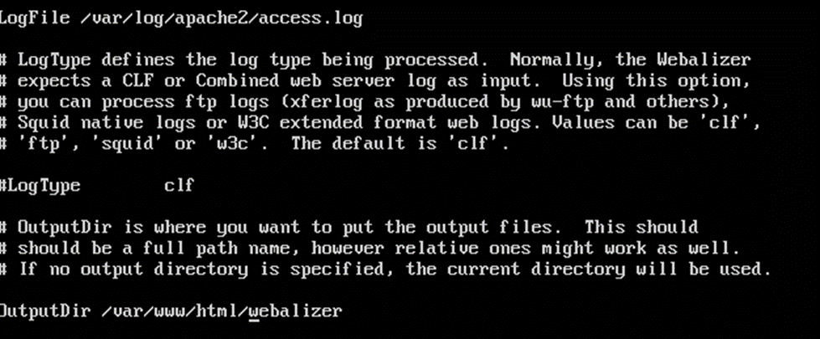
TEMA 5. MONITORIZACIÓN. Webalizer
PHP
| Página 80
Notes:
80

Slide 81
TEMA 5. MONITORIZACIÓN. Webalizer
Generar informes
Para generar el documento html (se almacena en la carpeta webalizer) con las estadísticas se ejecuta la siguiente orden:
sudo webalizer
Finalmente, conectarse desde Windows a http://192.168.200.XX/webalizer/index.hml.
PHP
| Página 81
Notes:
81

Slide 82
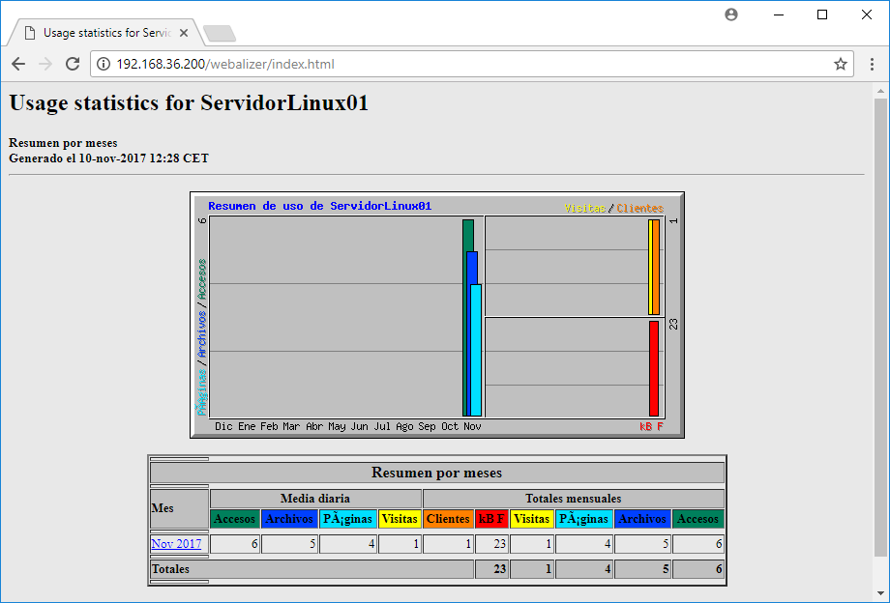
TEMA 5. MONITORIZACIÓN. Webalizer
PHP
| Página 82
Notes:
82

Slide 83
TEMA 5. MONITORIZACIÓN. Webalizer
Configuración de cron
En Linux existe una herramienta llamada cron, que lo que hace es ejecutar tareas en intervalos de tiempo especificados por el usuario. Para poder utilizar el cron hay que editar su archivo de configuración (/etc/crontab) y agregar la siguiente línea:
0 0 * * * root /usr/bin/webalizer -c /etc/webalizer.conf -d
Lo que le estamos diciendo es que ejecute ese comando todos los días a las 0 horas.
PHP
| Página 83
Notes:
83

Slide 84
TEMA 5. ALOJAMIENTO VIRTUAL DE SITIOS WEB
Simular que exísten varias maquinas (hosts) con sus respectivos sitios web sobre un solo servidor web.
Por ejemplo www.asir.net y www.daw.net en un mismo servidor.
PHP
| Página 84
Notes:
84

Slide 85
TEMA 5. ALOJAMIENTO VIRTUAL DE SITIOS WEB
Objetivos:
◦ Reducción del numero de maquinas físicas.
◦ Aprovechar mejor los recursos (uso de CPU, memoria,...) de los equipos.
◦ Aprovechar mejor las direcciones IP disponibles.
PHP
| Página 85
Notes:
85

Slide 86
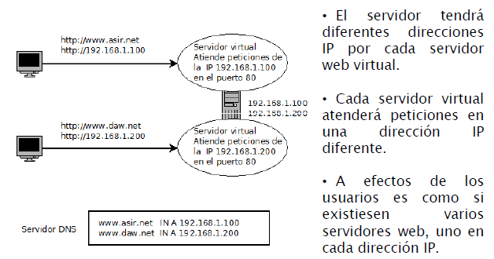
TEMA 5. ALOJAMIENTO VIRTUAL DE SITIOS WEB.
Basado en IPs
PHP
| Página 86
Notes:
86

Slide 87
TEMA 5. ALOJAMIENTO VIRTUAL DE SITIOS WEB.
Basado en nombres
PHP
| Página 87
Notes:
87

Slide 88
TEMA 5. ALOJAMIENTO VIRTUAL DE SITIOS WEB. Tipos
Basado en nombres
Es la forma de alojamiento virtual más utilizada.
Permiten alojar múltiples dominios en una única máquina.
◦ Ahorro de equipos.
◦ Ahorro de IPs.
◦ Facilita la administración centralizada.
PHP
| Página 88
Notes:
88

Slide 89
TEMA 5. ALOJAMIENTO VIRTUAL DE SITIOS WEB. Tipos
Basado en puertos
PHP
| Página 89
Notes:
89

Slide 90
TEMA 5. ALOJAMIENTO VIRTUAL DE SITIOS WEB. Tipos
Combinaciones
PHP
| Página 90
Notes:
90

Slide 91
TEMA 5. ALOJAMIENTO VIRTUAL EN APACHE
Apache admite configuraciones de servidores virtuales:
◦ Basados en IPs.
◦ Basados en nombres.
◦ Basados en puertos.
Estudiaremos los servidores virtuales basados en nombres.
PHP
| Página 91
Notes:
91

Slide 92
TEMA 5. ALOJAMIENTO VIRTUAL EN APACHE
Todo aquello que no esté incluido en la definición de cada virtualhost se heredará de la configuración principal: apache2.conf (/etc/apache2/apache2.conf).
Hay un servidor virtual por defecto (000-default.conf).
La configuración de cada servidor virtual se realiza utilizando la directiva <VirtualHost> … </VirtualHost>.
PHP
| Página 92
Notes:
92

Slide 93
TEMA 5. ALOJAMIENTO VIRTUAL EN APACHE. Configuración (Debian/Ubuntu)
/etc/apache2/sites-available/
Directorio que contiene los ficheros de configuración de servidores virtuales disponibles.
Por defecto están creados el fichero 000-default.conf con la configuración del servidor virtual por defecto y el fichero default-ssl.conf con la configuración de un servidor por defecto seguro.
PHP
| Página 93
Notes:
93

Slide 94
TEMA 5. ALOJAMIENTO VIRTUAL EN APACHE. Configuración (Debian/Ubuntu)
/etc/apache2/sites-enabled/
Directorio que contiene enlaces simbólicos a los ficheros de sites-available.
Los enlaces serán los servidores virtuales habilitados.
Este directorio se incluye (include) en apache2.conf.
Por defecto está creado el fichero 000-default.conf que es un enlace al fichero 000-default.conf del directorio sites-available.
PHP
| Página 94
Notes:
94

Slide 95
TEMA 5. ALOJAMIENTO VIRTUAL EN APACHE. Configuración (Debian/Ubuntu)
Podemos consultar la configuración del servidor virtual por defecto:
sudo nano /etc/apache2/sites-available/000-default.conf
PHP
| Página 95
Notes:
95

Slide 96
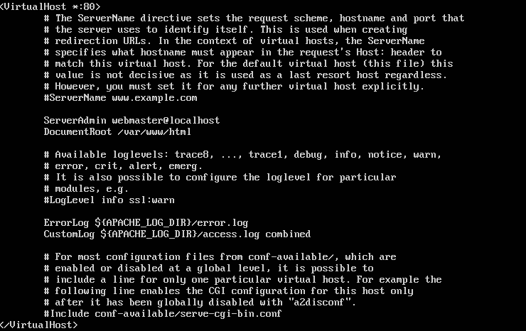
TEMA 5. ALOJAMIENTO VIRTUAL EN APACHE. Configuración (Debian/Ubuntu)
PHP
| Página 96
Notes:
96

Slide 97
TEMA 5. ALOJAMIENTO VIRTUAL EN APACHE. Configuración (Debian/Ubuntu)
En el directorio /etc/apache2/sites-available guardaremos todos los archivos que tienen la configuración de los VirtualHost definidos en Apache. En /etc/apache2/sites-enabled/ están los enlaces a las configuraciones definidas en el directorio anterior, indicando cuáles de ellas están activas.
PHP
| Página 97
Notes:
97

Slide 98
TEMA 5. ALOJAMIENTO VIRTUAL EN APACHE. Configuración (Debian/Ubuntu)
Pasos a seguir para habilitar un servidor virtual
Activar el módulo de virtual hosts (vhost_alias). No hace falta instalar ningún paquete de software adicional, por lo tanto sólo hay que hacer lo siguiente:
sudo a2enmod vhost_alias
PHP
| Página 98
Notes:
98

Slide 99
TEMA 5. ALOJAMIENTO VIRTUAL EN APACHE. Configuración (Debian/Ubuntu)
Luego es necesario reiniciar apache, para lo cual usaremos el siguiente comando:
sudo /etc/init.d/apache2 restart
Si hay problemas, ejecuta journalctl –xe para averiguar en qué línea del fichero de configuración está el error
Si queréis verificar que el módulo efectivamente ha sido activado basta con echar un vistazo en la carpeta /etc/apache2/mods-enabled y veréis que se ha creado un enlace simbólico nuevo llamado vhost_alias.load.
ls –l /etc/apache2/mods-enabled
PHP
| Página 99
Notes:
99

Slide 100
TEMA 5. ALOJAMIENTO VIRTUAL EN APACHE. Configuración (Debian/Ubuntu)
Crear el fichero de configuración del sitio web. Este fichero debe ser creado dentro de la carpeta /etc/apache2/sites-available. El fichero puede tener cualquier nombre, generalmente alguno relacionado con el dominio del sitio web, para nuestro caso de ejemplo le llamaremos ejemplo.conf.
sudo nano /etc/apache2/sites-available/ejemplo.conf
El contenido podría ser el siguiente:
PHP
| Página 100
Notes:
100

Slide 101
TEMA 5. ALOJAMIENTO VIRTUAL EN APACHE. Configuración (Debian/Ubuntu)
PHP
| Página 101
Notes:
101

Slide 102
TEMA 5. ALOJAMIENTO VIRTUAL EN APACHE. Configuración (Debian/Ubuntu)
Activar el nuevo virtual host:
sudo a2ensite ejemplo.conf
Se creará el enlace ejemplo.conf en el directorio /etc/apache2/sites-enabled que apunta al mismo fichero en /etc/apache2/sites-available. Los enlaces indican qué hosts están activos. Puedes verificarlo con el comando:
ls –l /etc/apache2/sites-enabled
Para desactivar un host hay que usar la orden a2dissite.
PHP
| Página 102
Notes:
102

Slide 103
TEMA 5. ALOJAMIENTO VIRTUAL EN APACHE. Configuración (Debian/Ubuntu)
6. Reiniciar Apache:
sudo/etc/init.d/apache2 restart
Una vez ejecutados estos pasos, podemos crear nuestro ficheros en el directorio del nuevo sitio web. Inicialmente basta con crear un sencillo fichero index.html y después podemos acceder al sitio web desde el navegador para visualizarlo.
PHP
| Página 103
Notes:
103

Slide 104
TEMA 5. ALOJAMIENTO VIRTUAL EN APACHE. Configuración (Debian/Ubuntu)
Para acceder al sitio web desde el navegador:
http://ejemplo.ejm
Importante: un servidor dns debe poder resolver el nombre de dominio ejemplo.ejm.
PHP
| Página 104
Notes:
104

Slide 105
TEMA 5. HTTPS. Introducción
HTTP no es un protocolo seguro:
◦ Intercambio de información en texto plano (no cifrado). El tráfico de red generado entre el cliente (navegador) y el servidor Web apache en el puerto 80 no está encriptado, viaja tal cual por la red (sin cifrar). Entonces es posible, con la herramienta adecuada interceptar y observar este tráfico y obtener entre otras cosas contraseñas, números de tarjetas de crédito, etc.
◦ Basic y Digest no son seguros.
◦ No se garantiza la autenticidad de los equipos involucrados en la transferencia.
PHP
| Página 105
Notes:
105

Slide 106
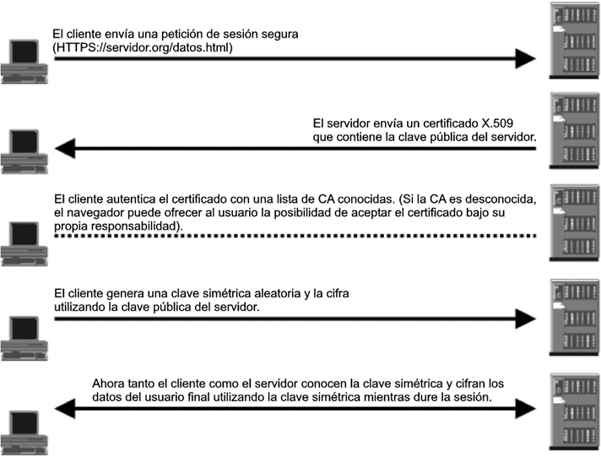
TEMA 5. HTTPS. Introducción
Pasos en la conexión segura
PHP
| Página 106
Notes:
106

Slide 107
TEMA 5. HTTPS. Cifrado
Cifrar información consiste en transformar un mensaje en claro en un mensaje ininteligible que solo puede ser descifrado por alguien autorizado. Se basa en la utilización de:
◦ Algoritmos.
◦ Claves de cifrado.
PHP
| Página 107
Notes:
107

Slide 108
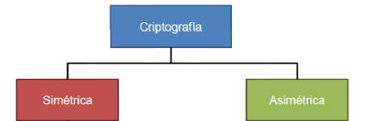
TEMA 5. HTTPS. Algoritmos de cifrado
Dos tipos de algoritmos de cifrado:
◦ Algoritmos de clave simétrica (secreta).
◦ Algoritmos de clave asimétrica (pública).
PHP
| Página 108
Notes:
108

Slide 109
TEMA 5. HTTPS. Algoritmos de cifrado (clave simétrica)
Se usa la misma clave para cifrar y para descifrar.
PHP
| Página 109
Notes:
109

Slide 110
TEMA 5. HTTPS. Algoritmos de cifrado (clave simétrica)
La seguridad está en la clave no en el algoritmo.
Las claves hay que distribuirlas en secreto.
Si una clave está comprometida, puede descifrarse todo el tráfico con la misma.
Para que un ataque sea computacionalmente irrealizable se recomienda una longitud mínima de 128 bits de clave.
Algoritmos: DES, Triple DES (3DES), IDEA, AES, BLOWFISH, RC4, RC5 …
PHP
| Página 110
Notes:
110

Slide 111
TEMA 5. HTTPS. Algoritmos de cifrado (clave simétrica)
Ventajas:
Eficiente (los algoritmos utilizados son muy rápidos).
Inconvenientes:
Ambas partes deben conocer la clave y ya se sabe que no hay nada menos secreto que un secreto compartido.
Muchas claves, una por cada pareja de comunicantes.
PHP
| Página 111
Notes:
111

Slide 112
TEMA 5. HTTPS. Algoritmos de cifrado (clave asimétrica)
Se basan en el uso de dos claves: una pública y otra privada.
Cada emisor/receptor tiene dos claves.
La clave privada sólo la conoce el dueño de la clave, es decir, no se publica (no se envía por la red).
La clave pública es conocida por otros.
Se generan al mismo tiempo dando lugar a pares biunívocos, de tal forma que la combinación pública-privada es única.
PHP
| Página 112
Notes:
112

Slide 113
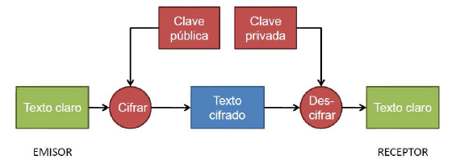
TEMA 5. HTTPS. Algoritmos de cifrado (clave asimétrica)
Lo que se cifra con la clave privada solo se puede descifrar con la pública.
Lo que se cifra con la clave pública solo se puede descifrar con la privada.
PHP
| Página 113
Notes:
113

Slide 114
TEMA 5. HTTPS. Algoritmos de cifrado (clave asimétrica)
Algoritmos: RSA, DSA, Diffie-Hellman (DH), …
Ventajas:
La clave privada no se transmite y es suficiente que cada usuario tenga su clave doble pública-privada.
Inconvenientes:
No utiliza algoritmos eficientes, ya que no son rápidos cifrando y descifrando.
Se debe garantizar la autenticidad de las claves públicas; es decir, que la clave pública de un usuario es realmente suya.
PHP
| Página 114
Notes:
114

Slide 115
TEMA 5. HTTPS. Criptografía híbrida
Es habitual combinar algoritmos de clave simétrica y asimétrica en transmisión de información.
¿Por qué no usar únicamente criptografía simétrica?.
Es problemático intercambiar la clave.
¿Por qué no usar únicamente criptografía asimétrica?
El cifrado y descifrado es más lento y costoso en CPU que si se usa un algoritmo de criptografía simétrica.
PHP
| Página 115
Notes:
115

Slide 116
TEMA 5. HTTPS. Criptografía híbrida
Ejemplo (simplificado):
1) El cliente se conecta al servidor.
2) El servidor envía su clave pública.
3) El cliente verifica que la clave es realmente del servidor.
4) El cliente genera una clave simétrica, la cifra con la clave pública del servidor y se la envía.
5) El servidor recibe la clave simétrica y la descifra con su clave privada.
6) Los dos tienen la clave privada para intercambiar información cifrada.
PHP
| Página 116
Notes:
116

Slide 117
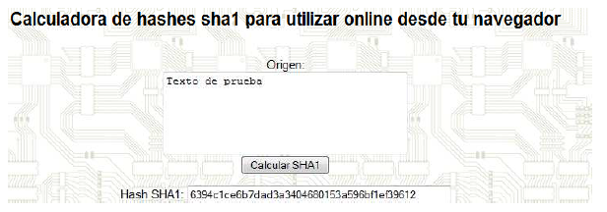
TEMA 5. HTTPS. Funciones resumen (hash)
Funciones basadas en algoritmos que obtienen un resumen de fichero/mensaje (un texto, una imagen, …).
PHP
| Página 117
Notes:
117

Slide 118
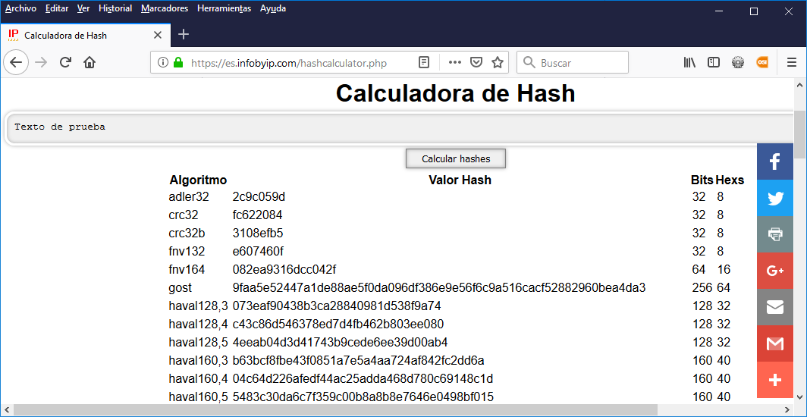
TEMA 5. HTTPS. Funciones resumen (hash)
Puedes generar un hash en la página:
https://es.infobyip.com/hashcalculator.php
PHP
| Página 118
Notes:
118

Slide 119
TEMA 5. HTTPS. Funciones resumen (hash)
Una función hash es un algoritmo matemático que transforma cualquier bloque arbitrario de datos en una nueva serie de caracteres con una longitud fija (40 caracteres).
El resumen es único para el mensaje.
Son funciones de un solo sentido: conocido el resumen no se puede conocer el fichero/mensaje.
Algoritmos: MD5, SHA1, WHIRLPOOL, …
PHP
| Página 119
Notes:
119

Slide 120
TEMA 5. HTTPS. Firma digital
Permite firmar un documento digitalmente dándole veracidad.
Basada en:
Algoritmos de clave asimétrica (pública).
Funciones resumen (hash).
PHP
| Página 120
Notes:
120

Slide 121
TEMA 5. HTTPS. Certificado digital
Un certificado digital es un documento/archivo que contiene:
Información sobre una persona, entidad, empresa, organización, … (nombre, dirección, email, …)
La clave pública del propietario (persona, entidad,…).
La firma digital de un organismo de confianza, una autoridad de certificación (AC) que garantiza que la clave pública que contiene el certificado se corresponde con el propietario del mismo.
PHP
| Página 121
Notes:
121

Slide 122
TEMA 5. HTTPS. Certificado digital
Existen múltiples formatos para los certificados digitales. El más extendido es el estándar conocido como X.509.
Basado en criptografía asimétrica y firma digital.
PHP
| Página 122
Notes:
122

Slide 123
TEMA 5. HTTPS. Certificado digital (certificados autofirmados)
Un certificado autofirmado es el que se realiza sin la intervención de una autoridad certificadora.
No existe ningún mecanismo automático que garantice la autenticidad del certificado.
PHP
| Página 123
Notes:
123

Slide 124
TEMA 5. HTTPS. Certificado digital (Autoridades de certificación)
AC (Autoridad Certificadora) o CA (Certificate Authority).
Entidades de confianza en cargadas de emitir y revocar certificados digitales.
Aseguran que las claves públicas son de quien dicen ser.
En España, podemos obtener Certificados Digitales a través de la Fábrica Nacional de Moneda y Timbre o mediante empresas como Verisign.
PHP
| Página 124
Notes:
124

Slide 125
TEMA 5. HTTPS. Certificado digital (Autoridades de certificación)
En los navegadores están instalados los certificados raíz de las autoridades certificadoras (este certificado consta la clave pública de la Autoridad de Certificación y por tanto será necesario para comprobar la autenticidad de cualquier certificado emitido por ella.
PHP
| Página 125
Notes:
125

Slide 126
TEMA 5. HTTPS. Certificado digital (Autoridades de certificación)
Si el certificado que nos envía una Web no está firmado por ninguna de las AC’s que tenemos guardadas en nuestro navegador, nos preguntará si queremos aceptarlo bajo nuestra responsabilidad.
PHP
| Página 126
Notes:
126

Slide 127
TEMA 5. HTTPS. Certificado digital (Firmado)
1) La AC calcula el resumen (hash) del certificado. Se genera así la huella digital que es una cadena de 160 bits que visualiza como una cadena de 20 números en hexadecimal.
2) A la huella digital se le aplica un algoritmo de clave asimétrica como RSA utilizando la clave privada de la AC.
3) El resultado es lo que se conoce como firma digital del documento.
PHP
| Página 127
Notes:
127

Slide 128
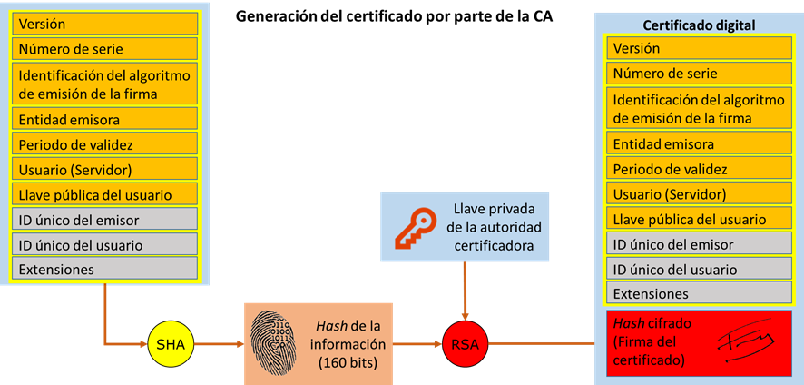
TEMA 5. HTTPS. Certificado digital (Firmado)
PHP
| Página 128
Notes:
128

Slide 129
TEMA 5. HTTPS. Certificado digital (Verificación)
1) El cliente por su parte, partiendo de la información del certificado, vuelve a generar con SHA (como ya hizo la AC) la huella digital .
2) Utilizando la clave pública de la AC (esta clave se almacena en el navegador) y un algoritmo como RSA sobre la firma cifrada del certificado genera también la huella digital del certificado.
◦3) Se comparan ambas huellas digitales obtenidas y si coinciden la firma es válida y por tanto el certificado.
PHP
| Página 129
Notes:
129

Slide 130
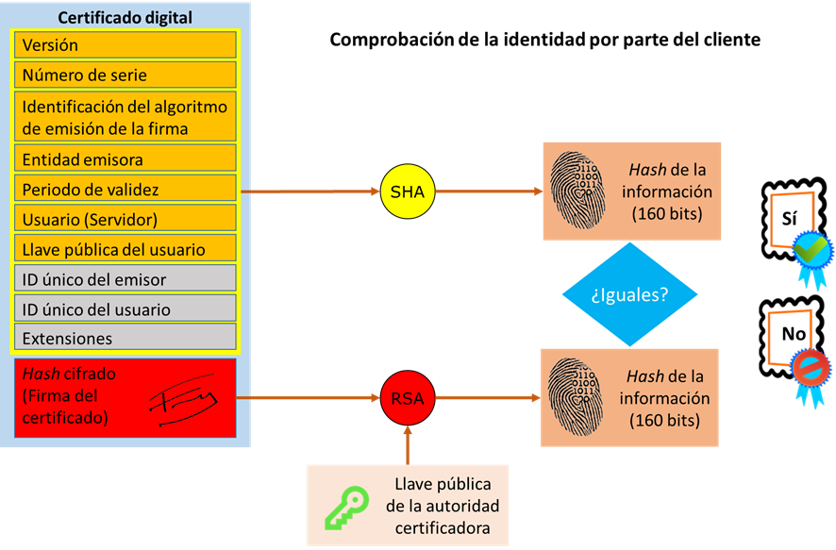
TEMA 5. HTTPS. Certificado digital (Verificación)
El cliente verifica la autenticidad el certificado
PHP
| Página 130
Notes:
130

Slide 131
TEMA 5. HTTPS. Webs seguras
Cuando la conexión que hemos establecido con una Web es segura, el navegador lo indica, normalmente, con un candado cerrado. Pulsando sobre dicho icono tendremos acceso a todos los datos del certificado y podremos ver quién es el propietario y cuál es la Autoridad Certificadora del mismo. También podremos ver datos como la fecha de caducidad, el algoritmo de cifrado, la clave pública, etc.
PHP
| Página 131
Notes:
131

Slide 132
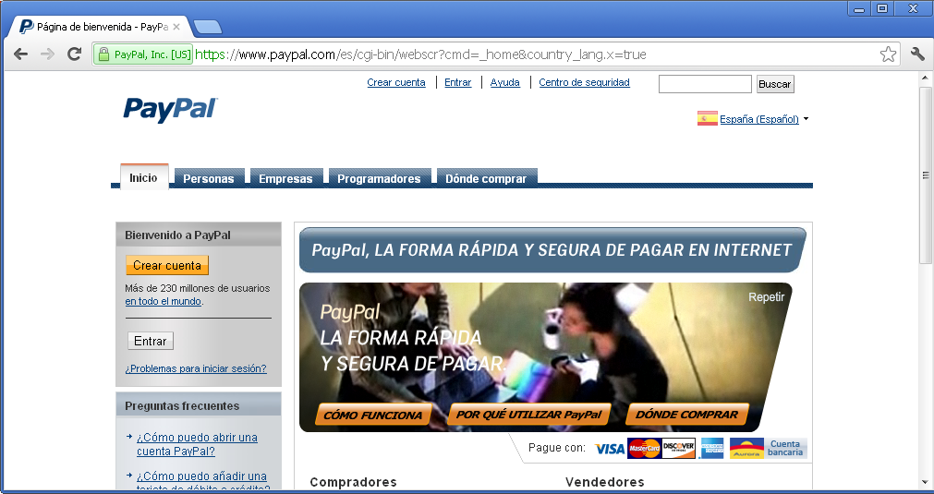
TEMA 5. HTTPS. Webs seguras
PHP
| Página 132
Notes:
132

Slide 133
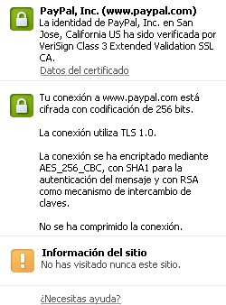
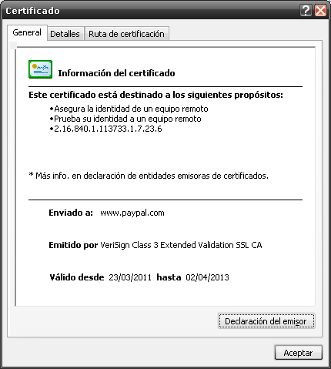
TEMA 5. HTTPS. Webs seguras
PHP
| Página 133
Notes:
133

Slide 134
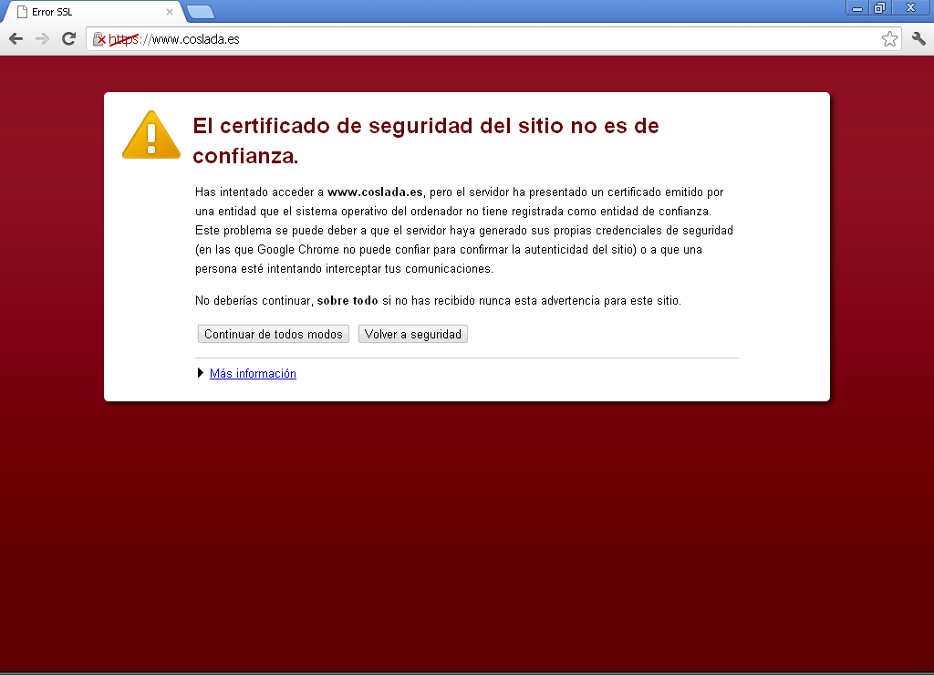
TEMA 5. HTTPS. Webs seguras
Ejemplo de Web segura con certificado de una CA desconocida
PHP
| Página 134
Notes:
134

Slide 135
TEMA 5. HTTPS. Webs seguras
Una página web segura o un sitio web seguro es un sitio web que utiliza el protocolo HTTPS en lugar de utilizar el protocolo HTTP.
HTTPS es una implementación sobre el protocolo Secure Socket Layers (SSL, Capa de Conexiones Seguras), recientemente sustituido por Transport Layer Security (TLS) basado en SSL.
De manera predeterminada se usará el puerto 443 para las conexiones.
PHP
| Página 135
Notes:
135

Slide 136
TEMA 5. HTTPS. SSL/TLS
El protocolo criptográfico SSL/TLS proporciona confidencialidad, autenticidad, integridad en una comunicación cliente/servidor.
Se basa en el uso de:
Algoritmos criptográficos.
Clave privada (simétrica) (3DES, AES, RC, …).
Clave pública (asimétrica) (RSA, DSA, …).
Certificados digitales.
PHP
| Página 136
Notes:
136

Slide 137
TEMA 5. HTTPS. Módulo mod_ssl
Es posible configurar Apache para que sirva contenidos seguros usando el protocolo HTTPS.
Para ello hay que configurar y habilitar el módulo mod_ssl (sudo a2enmod ssl).
mod_ssl utiliza las herramientas proporcionadas por OpenSSL que es un paquete de herramientas de administración y bibliotecas que implementa algoritmos y protocolos criptográficos.
PHP
| Página 137
Notes:
137

Slide 138
TEMA 5. HTTPS. Módulo mod_ssl (Debian/Ubuntu)
Apache viene configurado con un servidor virtual por defecto que hay que habilitar :
sudo a2ensite default-ssl
No olvides reniciar el servidor
PHP
| Página 138
Notes:
138

Slide 139
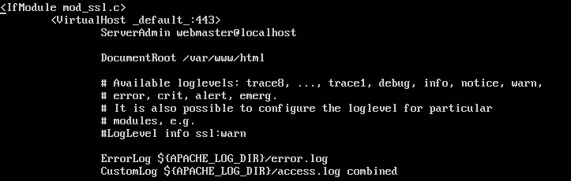
TEMA 5. HTTPS. Módulo mod_ssl (Debian/Ubuntu)
Observa el contenido del fichero /etc/apache2/sites-available/default-ssl.conf y observa su configuración. Fíjate en las directivas que habilitan SSL y que definen la ruta del certificado digital que usará el servidor:
PHP
| Página 139
Notes:
139

Slide 140
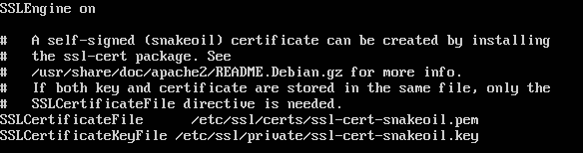
TEMA 5. HTTPS. Módulo mod_ssl (Debian/Ubuntu)
PHP
| Página 140
Notes:
140

Slide 141
TEMA 5. HTTPS. Módulo mod_ssl (Debian/Ubuntu)
donde,
SSLEngine on : Activa o desactiva SSL.
SSLCertificateFile /etc/ssl/certs/ssl-cert-snakeoil.pem: Certificado digital del propio servidor Apache
SSLCertificateKeyFile /etc/ssl/private/ssl-cert-snakeoil.key: Clave privada del servidor Apache.
PHP
| Página 141
Notes:
141

Slide 142
TEMA 5. HTTPS. Módulo mod_ssl (Debian/Ubuntu)
Pasos a seguir para habilitar un servidor virtual https para el dominio seguro.dawXX.net:
Instala los paquetes necesarios para la generación del certificado:
sudo apt-get install openssl
Crea el directorio /var/www/html/seguro como directorio raíz del sitio.
Crea el fichero /var/www/html/seguro/index.html con el contenido que quieras.
PHP
| Página 142
Notes:
142

Slide 143
TEMA 5. HTTPS. Módulo mod_ssl (Debian/Ubuntu)
Sitúate en el directorio home del usuario con el que has iniciado sesión.
Crea una clave privada RSA de 2048 bit:
sudo openssl genrsa –out seguro.key 2048
PHP
| Página 143
Notes:
143

Slide 144
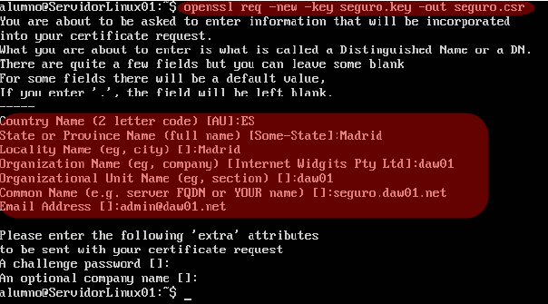
TEMA 5. HTTPS. Módulo mod_ssl (Debian/Ubuntu)
6. Genera una solicitud de certificado:
sudo openssl req –new –sha256 –key seguro.key -out seguro.csr
PHP
| Página 144
Notes:
144

Slide 145
TEMA 5. HTTPS. Módulo mod_ssl (Debian/Ubuntu)
Este comando pedirá algunos datos: nombre de empresa, país, contraseña...
PHP
| Página 145
Notes:
145

Slide 146
TEMA 5. HTTPS. Módulo mod_ssl (Debian/Ubuntu)
Genera un certificado. Hay dos opciones:
Enviar la solicitud de certificado a una autoridad de certificación . Se envía, habitualmente, a través de un formulario web a la empresa certificadora que:
Validan si se ha pagado (si es necesario).
Validan la solicitud.
Generan el Certificado (.crt).
Remiten el certificado e instrucciones.
PHP
| Página 146
Notes:
146

Slide 147
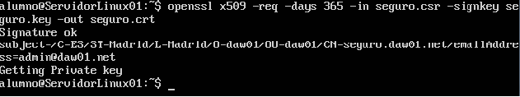
TEMA 5. HTTPS. Módulo mod_ssl (Debian/Ubuntu)
B) Crear el certicado digital autofirmado usando la clave privada:
sudo openssl x509 –req –sha256 –days 365 –in seguro.csr –signkey seguro.key –out seguro.crt
La opción -days 365 significa que el certificado tardará 1 año en caducar.
PHP
| Página 147
Notes:
147

Slide 148
TEMA 5. HTTPS. Módulo mod_ssl (Debian/Ubuntu)
8. Copia la clave y el certificado en los directorios que utiliza por defecto Apache y configura los permisos adecuados.
sudo mv seguro.key /etc/ssl/private/
sudo mv seguro.crt /etc/ssl/certs/
sudo chown root:ssl-cert /etc/ssl/private/seguro.key
sudo chmod 640 /etc/ssl/private/seguro.key
sudo chown root:root /etc/ssl/certs/seguro.crt
PHP
| Página 148
Notes:
148

Slide 149
TEMA 5. HTTPS. Módulo mod_ssl (Debian/Ubuntu)
Crea el fichero /etc/apache2/sites-available/seguro.conf con las siguientes directivas:
PHP
| Página 149
Notes:
149

Slide 150
TEMA 5. HTTPS. Módulo mod_ssl (Debian/Ubuntu)
Deshabilita el servidor ssl por defecto.
sudo a2dissite default-ssl
Habilita el servidor virtual seguro.
sudo a2ensite seguro
Observa que dentro del directorio /etc/apache2/sites-enabled se ha creado el enlace seguro.conf.
Configura el servidor DNS para que resuelva el nombre seguro.dawXX.net. La dirección IP asociada al nombre será la IP de ServidorLinuxXX.
Finalmente, podemos establecer la conexión desde un navegador:
https://seguro.dawXX.net
PHP
| Página 150
Notes:
150

